Slide 1
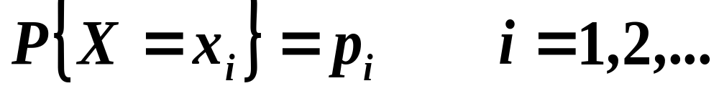
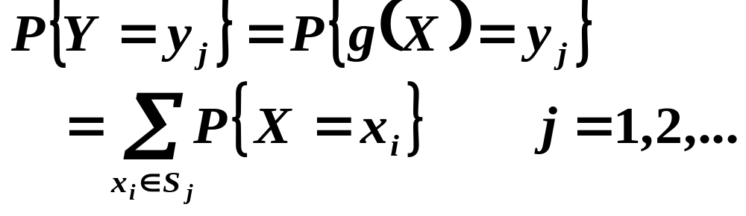
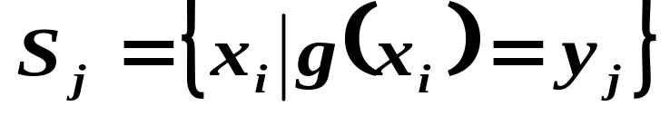
§4 随机变量的函数及其分布
问题的由来
一.离散型随机变量的函数及其分布律
离散型随机变量X 的分布律为
Y =g( X ) 则

Slide 2
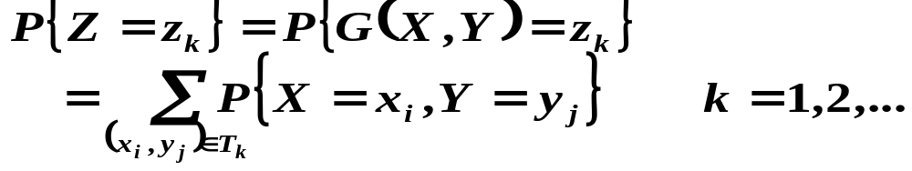
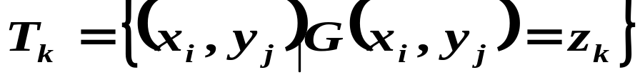
离散型随机变量(X , Y )的分布律为
Z =G( X ,Y ) 则
例3.4.1

Slide 3
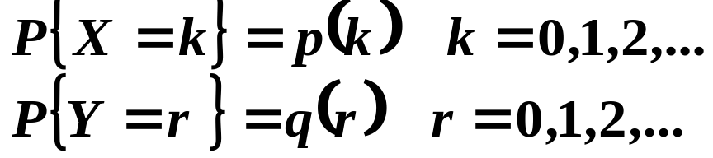
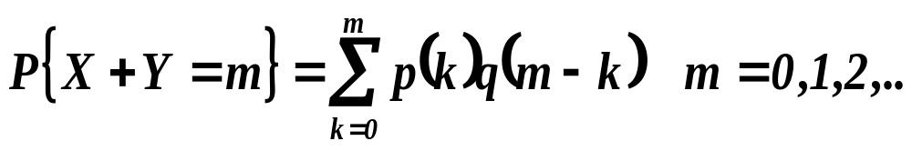
定理:设随机变量(X , Y )是离散型随机变量,X与Y相互独立,其分布律分别为:
则X+Y 的分布律为:
例3.4.2

Slide 4
二项分布具有可加性
泊松分布具有可加性
若X₁, X₂,…. ,X_{n}相互独立,且X_{i}~ B(1, p)则
X₁+ X₂+….+ X_{n}~ B(n, p)
反之 若 X~ B(n, p) 则存在相互独立的 X_{i}~ B(1, p)
i=1,2,…n s.t
X =X₁+ X₂+….+ X_{n}

Slide 5
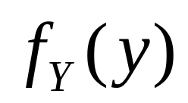
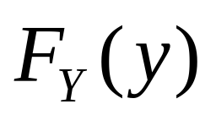
二.连续型随机变量的函数及其概率密度
设X是连续型随机变量
g(X)是什么？
在极少情况下,g(X)不是连续型随机变量,甚至不是随机变量.
通常意义下,Y= g(X)是连续型随机变量
两个问题：如何求解

Slide 6
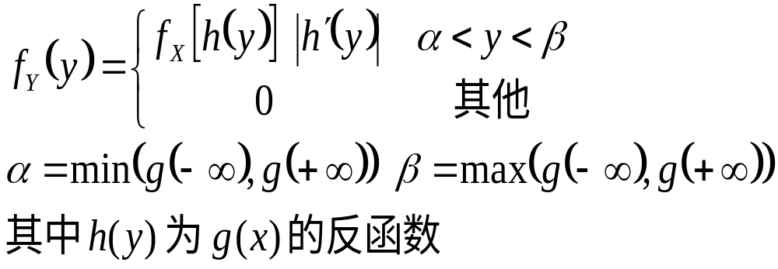
定理:设随机变量X 具有概率密度f_{X}(x) -∞<x<+∞
又设函数g(x)严格单调,则Y= g(X)是连续型随机变量,其概率密度为

Slide 7
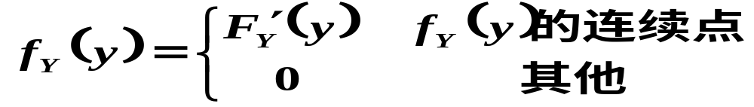
二.连续型随机变量的函数及其概率密度
例3.4.3

Slide 8
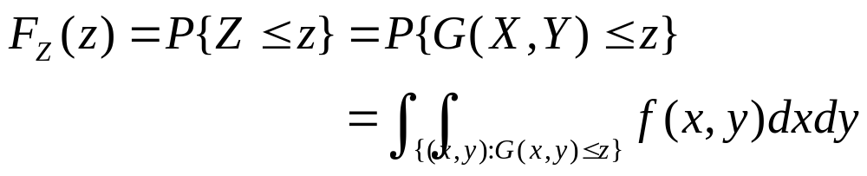
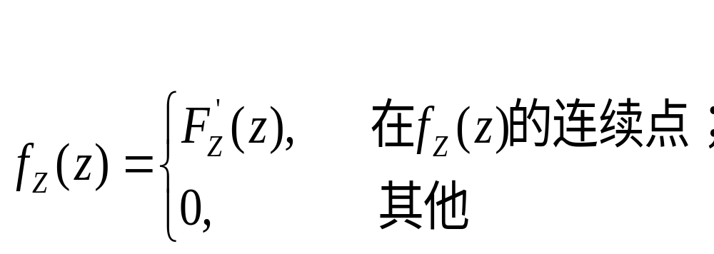
设（X,Y）联合概率密度为f(x,y),则Z=G(X,Y)的
分布函数为
概率密度为
例3.4.4

Slide 9

三.几种特殊函数的分布
一般原则：二维连续型随机变量（X , Y ）, 其函数
Z = G （X , Y ）的概率密度 f _{Z} ( z ) ?
一般是先求出 Z 的分布函数 F _{Z} ( z ),
再对F _{Z} ( z )微分得到 f _{Z} ( z ).

Slide 10
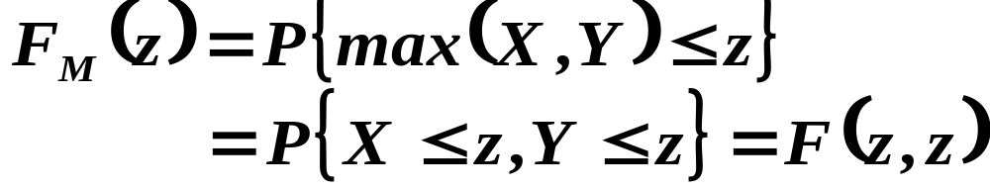
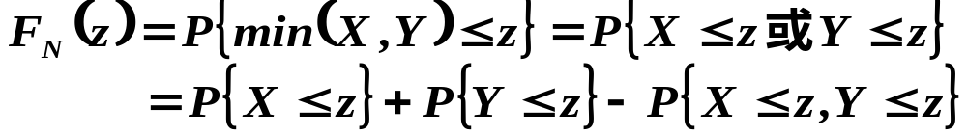
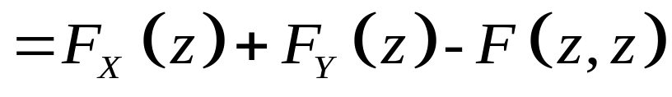
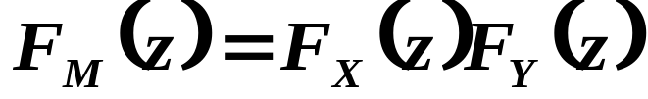
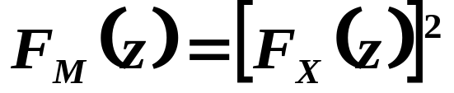
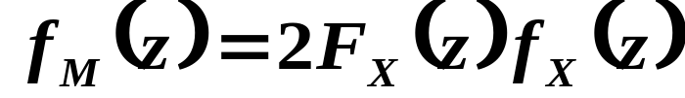
1.M = max (X ,Y), N = min (X ,Y)
若 X 与 Y 相互独立有：
若 X 与 Y 相互独立且具有相同分布有：

Slide 11

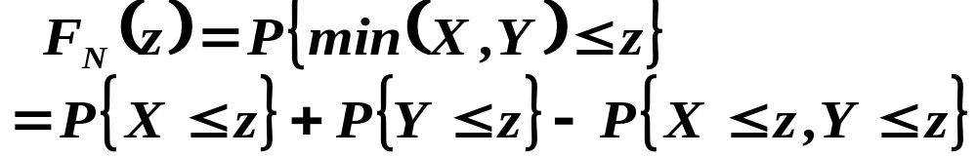
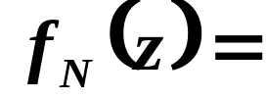
思考：我们已经知道
若 X 与 Y 相互独立有：
(
)
+
(
)
−
(
)
(
)
−
(
)
(
)
f
z
f
z
f
z
F
z
f
z
F
z
X
Y
X
Y
Y
X
(
)
[
(
)
]
(
)
[
(
)
]
=
f
z
1
−
F
z
+
f
z
1
−
F
z
X
Y
Y
X
若 X 与 Y 相互独立且具有相同分布有：
(
)
[
(
)
]
(
)
f
z
=
2
1
−
F_{X}
z
f_{X}
z
N

Slide 12
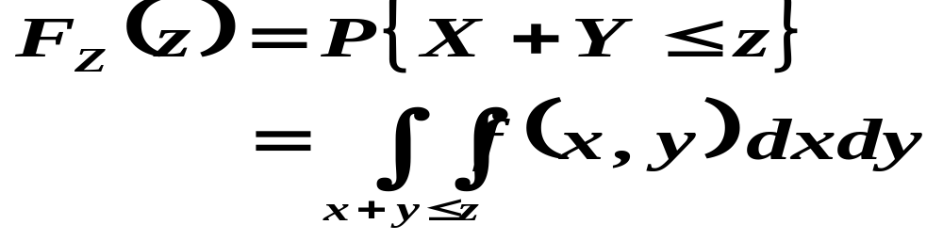
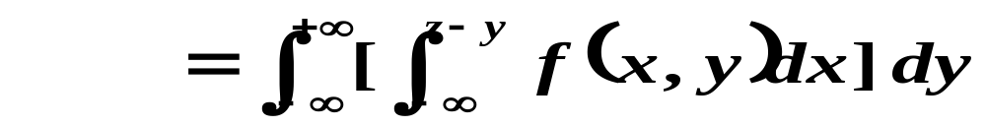
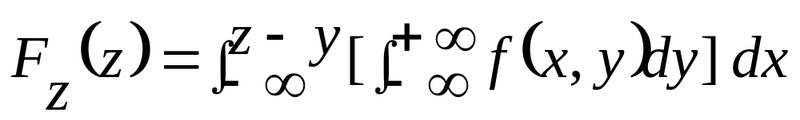
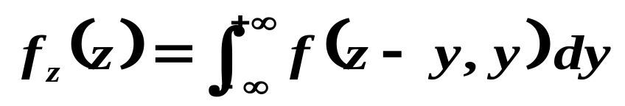
2.Z = X + Y 的分布
设随机变量 ( X, Y ) 的联合概率密度为f (x,y)
y
o
x
改变积分次序，则
x+y = z
求导，得到公式：

Slide 13
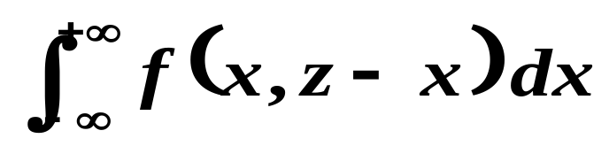
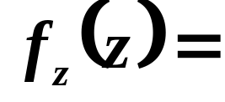
思考：
若用关于x的积分来表示

Slide 14
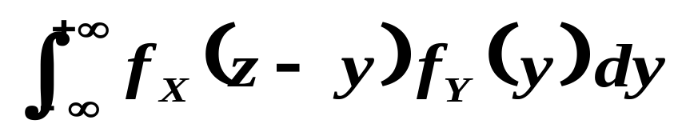
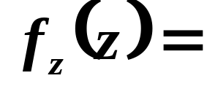
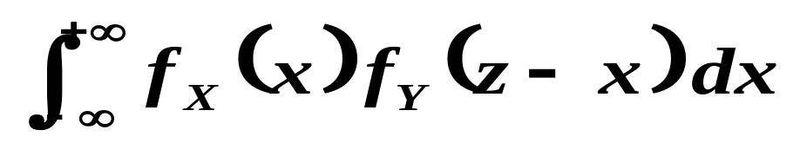
思考：
若随机变量X, Y 相互独立，
则有公式：
或者
卷积
公式

Slide 15
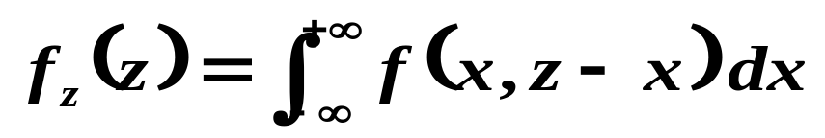
已知随机变量（X,Y）的联合概率密度 f (x , y) 求Z=X+Y 的概率密度 f_{z} (z )我们可以利用下面公式求解
y = z - x
例 3.4.5
例 3.4.6
解题步骤：
1）在 XOZ平面上作出 f (x , z-x) 的非零区域 G
2）从区域 G 中确定 f _{z} ( z )非零区域
3）在 f _{z} ( z )非零区域中，逐段确定f _{z} ( z )的表达式。
4）写出 f _{z} ( z )的完整表达式。

Slide 16
思考：
在求Z=X+Y 的概率密度 f_{z} (z )时，我们是否可以通过YOZ平面来求解？
答案：可以
这时所引用的公式为：
x=z-y
正态分布具有可加性
系统寿命

Slide 17
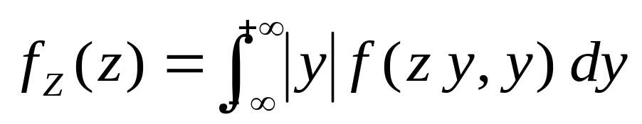
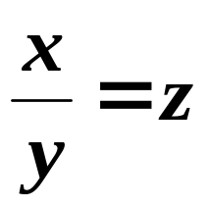
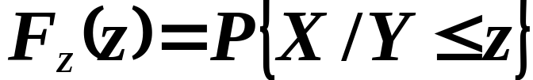
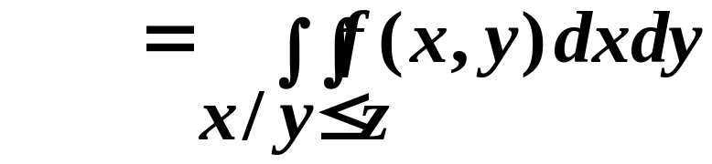
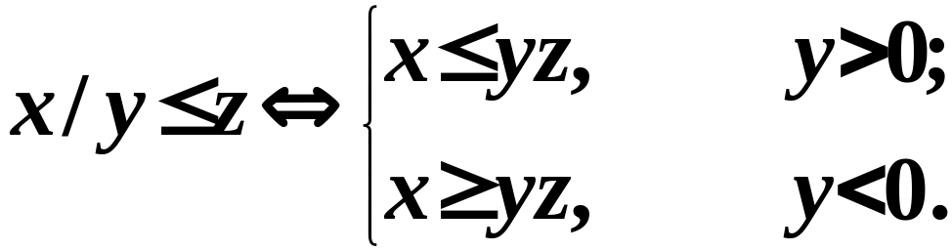
3.Z = X /Y 的分布
设随机变量(X, Y)的联合概率密度为f(x,y)
y
证
o
x

Slide 18

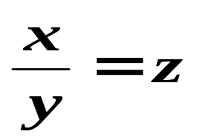
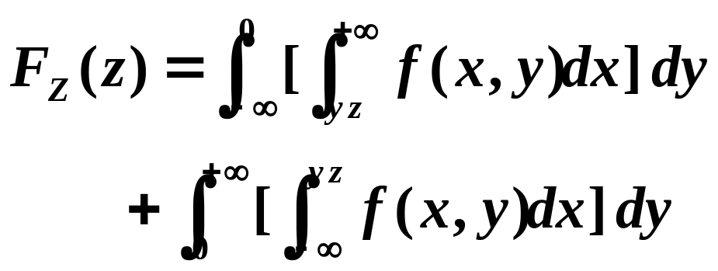
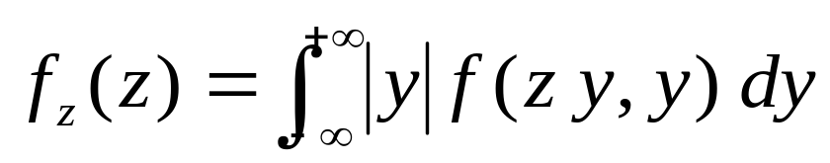
y
o
x
做积分变量变换,令 x = yu ,有
例 3.4.8

Slide 19
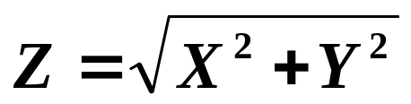
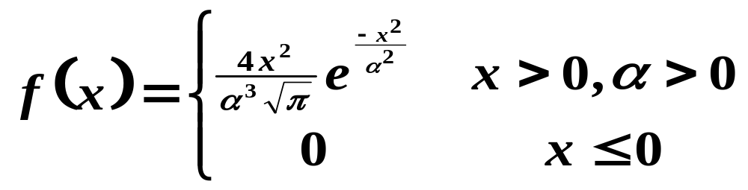
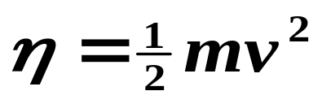
炮击某一目标O , 已知弹着点(X ,Y )服从二维正 态分布. 点( X ,Y )与目标O的距离 服从什么分布?
例1
例2 由统计物理学,气体分子运动速率 v 服从马克斯维尔分布.
分子运动动能 服从什么分布?


Slide 20
例3.4.1
X Y | 0 | 1
0 | 3/10 | 3/10
1 | 3/10 | 1/10
设(X ,Y)的联 合分布律为
求 1) sin X 2) X +Y 3) XY 4) Max (X,Y)的分布律.
解:
P | 3/10 | 3/10 | 3/10 | 1/10
(X,Y) | (0,0) | (0,1) | (1,0) | (1,1)
X | 0 |  | 1
sin X | 0 |  | sin1
X+Y | 0 | 1 | 1 | 2
XY | 0 | 0 | 0 | 1
Max (X,Y) | 0 | 1 | 1 | 1

Slide 21
P | 3/10 | 3/10 | 3/10 | 1/10
X | 0 |  | 1
sin X | 0 |  | sin1
(X,Y) | (0,0) | (0,1) | (1,0) | (1,1)
X+Y | 0 | 1 | 1 | 2
XY | 0 | 0 | 0 | 1
Max (X,Y) | 0 | 1 | 1 | 1
sinX | 0 | sin1
P | 0.6 | 0.4
X+Y | 0 | 1 | 2
P | 0.3 | 0.6 | 0.1
XY | 0 | 1
P | 0.9 | 0.1
Max (X,Y) | 0 | 1
P | 0.3 | 0.7


Slide 22
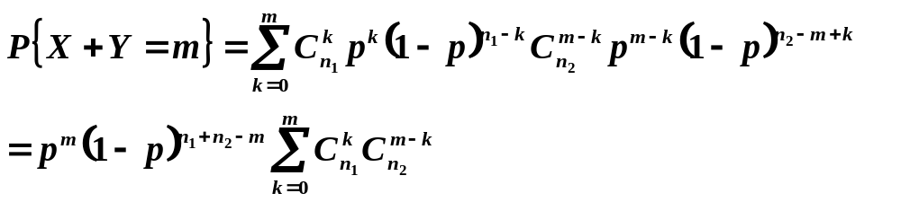
设X ,Y相互独立,且X~B(n₁, p) , Y~B(n₂, p) 则
X+Y~B(n₁+ n₂ , p)
例3.4.2
m
∑
C
k
C
m
−
k
=
C
m
利用
n
1
n
2
n
1
+
n
2
k
=
0
二项分布具有可加性


Slide 23
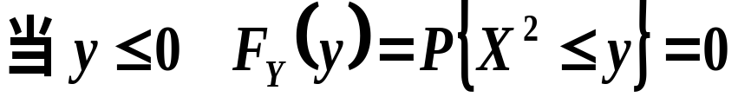
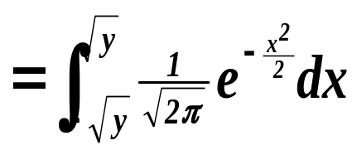
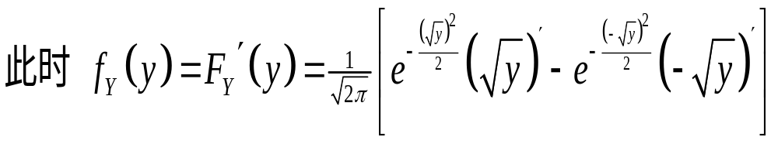
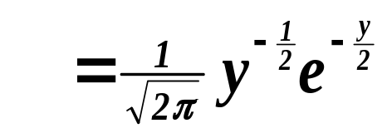
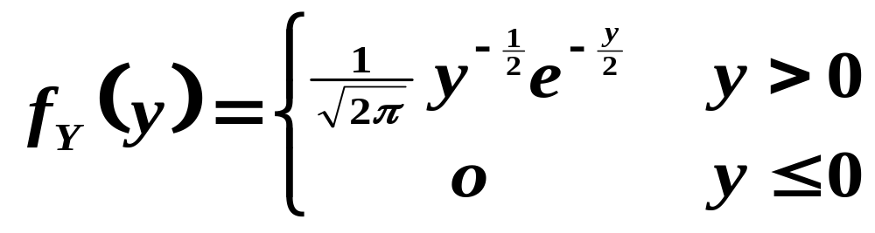
例3.4.3 设X~N(0, 1) , 求Y=X² 的概率密度.
分析:求随机变量的函数的概率密度我们一般是通过求分布函数得到的.
解:
称Y服从自由度为1的X²分布


Slide 24
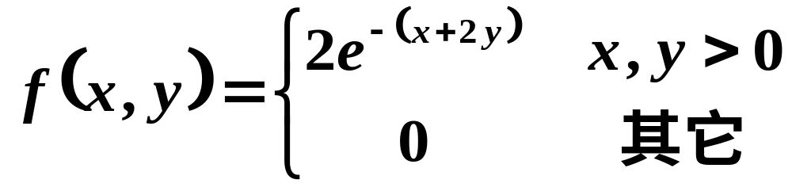
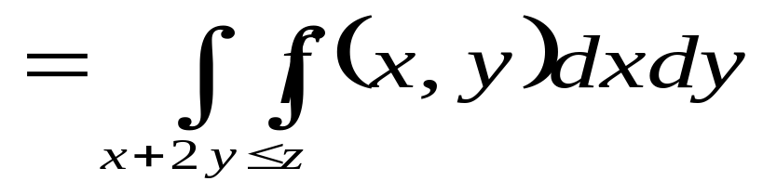




例3.4.4
设二维随机变量(X,Y )的联合概率密度为:
求随机变量Z=X+2Y的分布函数和概率密度.
解:F_{Z}(z)=P{Z≤z}= P{X+2Y≤z}
f(x,y)的非0区域
Y
X
X+2Y=z


Slide 25


例3.4.5
设随机变量X, Y 相互独立, 均服从区间
(0，1) 上的均匀分布, 求: Z = X +Y 的概率密度 f_{Z}(z)。
分析：
1. X, Y 相互独立，所以有：
z = 1+x
2. f_{X}(x) f_{Y}(z-x) 非零的区域 为：
（1，2）
Z
z = x
3. f_{Z}(z )的非零区域为：
1
0 ≤ z ≤2
（1，1）
4.在不同的区间段 积分的
上下限是不相同的。
O
X
1

Slide 26



例3.4.5 设随机变量X, Y 相互独立,均服从区间(0，1)上的均匀分布,
求: Z = X +Y 的概率密度 f_{Z}(z)。
解：
z = 1+x
在XOZ平面上作出区域G
(1,2)
Z
z = x
1
（1,1)
1
X

Slide 27



当z ≤0 或 z > 2 时 f_{Z}(z) ＝0
z = 1+x
当0< z ≤1时
（1,2)
Z
z = x
1
（1,1)
当1< z ≤2时
1
X
综上

Slide 28
Z = X +Y 的概率密度曲线为
f_{Z}(z)
这个分布称为
辛普生分布
1
o
z
1
2


Slide 29




例3.4.6
已知二维随机变量（X,Y）的联合概率密度为
z =2x
求： Z=X+Y 的概率密度。
解:
在XOZ平面上作出区域
Z
z =1+x
(1,2)
(0,1)
O
X

Slide 30



当z ≤0 或 z > 2 时 f_{Z}(z) ＝0
当0<z ≤1时
z =2x
当1<z ≤2时
Z
(1,2)
z =1+x
(0,1)
O
X


Slide 31




例3.4.11 已知随机变量X,Y 相互独立同分布.
求X/Y 的分布.
z
O
y

Slide 32




z
O
y

Slide 33

分部积分


Slide 34




例3.4.8
已知随机变量X,Y 相互独立同分布.
求:X/Y 的分布.
Z
分部积分
O
Y


Slide 35



设系统L由两个功能相似且相互独立的子系统L₁, L₂连接而成,连接的方式分别为: 1) 串联 2) 并联 3) 备用,如图所示. 设L₁, L₂的寿命分别为X,Y 它们的概率密度分别为:
例3.4.7
试求出在3种连接方式下系统寿命T 的概率密度.
X
Y
X
X
L₁
L₂
L₁
L₁
Y
Y
L₂
L₂

Slide 36



解:
1) 串联系统
由于当L₁,L₂ 有一个
X
Y
损坏时,系统L就停止工作,
L₁
L₂
此时系统寿命T =min (X ,Y )
X,Y 的分布函数分别为:
T 的概率密度函数为:

Slide 37


2) 并联系统
X
由于当L₁,L₂ 都损坏时,
L₁
系统L才停止工作,此时系统
Y
L₂
寿命T =max (X ,Y )
T 的概率密度函数为:

Slide 38




3) 备用系统
X
由于当L₁损坏时,
L₁
L₂才开始工作此时系统寿命
Y
T =X+Y
L₂
由卷积公式当 t >0 时
T 的概率密度函数为:
当 t ≤0 时: f _{T}( t ) =0 从而T 的概率密度为


